Slide 1


INICIO
GRABACIÓN
GERENCIA Y GESTION DE T.I AUDITORIA DE S.I. – GESTION T.I DEL NEGOCIO

Slide 2

INDICE
1
GESTION T.I DEL NEGOCIO
2
CONCEPTOS.
3
EJEMPLOS APLICADOS
4
CONCLUSIONES

Slide 3


CONCEPTOS

Slide 4

“El mundo necesita soñadores, el mundo necesita hacedores, pero sobre todo el mundo necesita soñadores que hacen”. Sarah Ban Breathnach
“Yo no tengo sueños, tengo metas”. Harvey Specter
“Emprende ya, Carajo”. Nano Guerra

Slide 5


CONTENIDO GENERAL DEL CURSO
SEMANA | CONTENIDO
SEMANA 1 | Las TICS
SEMANA 2 | Plan Estratégico TI. PETI
SEMANA 3 | Gestión TI del Negocio
SEMANA 4 | Modelo Operativo del Negocio T.I
SEMANA 5 | Planeación T.I – Gobierno T.I
SEMANA 6 | Gestión de Tecnologías
SEMANA 7 | Gestión T.I - Retos
SEMANA 8 | Gestión T.I - Entrenamiento
SEMANA 9 | Gerencia de Proyecto
SEMANA 10 | Normas ISO – Auditoria Sistemas
SEMANA 11 | Herramientas Auditoria Sistemas
SEMANA 12 | Auditoria Sistemas – Caso Practico

Slide 6

Modelo de Gestión T.I
Debemos tener en cuenta los: Problemas – Retos – Iniciativas- Acciones:
Casos:
Problemas. Es la disponibilidad o no de servicios tecnológicos, seguridad
Retos. Mejora de la productividad, actividades con alta eficiencia
Bibliografía. Claro institucional - MinTIc

Slide 7
Modelo de Gestión T.I
Iniciativas. Uso adecuado y apropiacion de T.I.
Acciones. Capacitar a los colaboradores para el buen uso de los SDG, conciencia y cultura organizacional para adoptAr las nuevas tecnologias
Bibliografía. Claro institucional - MinTIc

Slide 8
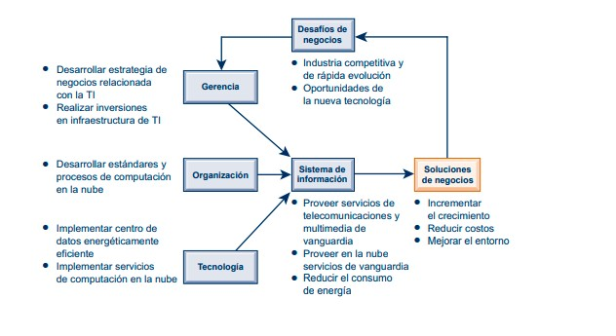
INFRAESTRUCTURA DE T.I
Bibliografía. Claro institucional - MinTIc

Slide 9


INFRAESTRUCTURA DE T.I
Recursos de Tecnología compartidos que sustentan la plataforma de T.I Aplicaciones de S.I para el desarrollo del negocio.
Inversión en: Hardware y software.
Servicios a tener en cuenta:
Consultoría
Educación
Capacitación
Unidades de negocio
Bibliografía. Claro institucional - MinTIc

Slide 10

INFRAESTRUCTURA DE T.I
Recursos de Tecnología
Servicio al cliente – experiencia del cliente
Distribuidores
Proveedores
Afectación del balance de la empresa. 25% a 50% de los gastos de la empresa
Definir la Infraestructura Plataformas Telecomunicaciones
Servicios de gestión de datos.
Bibliografía. Claro institucional - MinTIc

Slide 11
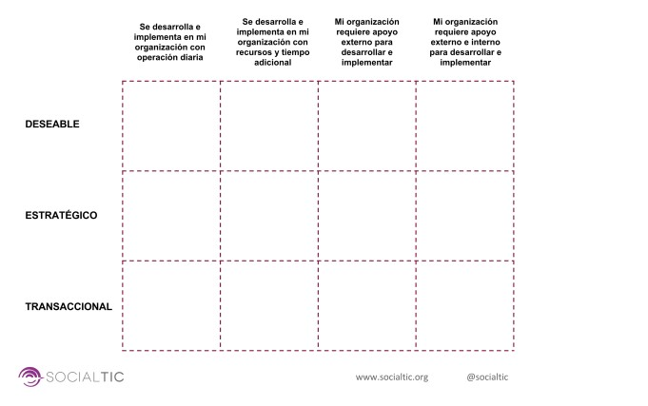

INFRAESTRUCTURA DE T.I
Definir la Infraestructura
Algunas herramientas de automatización de Infraestructura T.I.
Ansible – Kubernetes de Google Cloud
Datadog
Puppet
Selenium
Cocker
Bibliografía. Claro institucional - MinTIc

Slide 12
INFRAESTRUCTURA DE T.I
Definir la Infraestructura
Servicios de software de aplicación. Ej
cadena de suministros
Servicios de administración de instalaciones físicas para servicios de computo, administración de datos
Servicios de gestión TI, para el desarrollo e infraestructura para las unidades de negocio ej. Manejo contable
Servicios de Educación – Elearning
Servicios de investigación y desarrollo
Bibliografía. Claro institucional - MinTIc

Slide 13
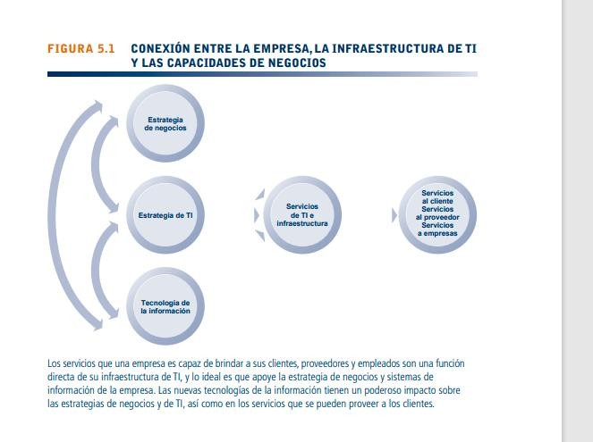
INFRAESTRUCTURA DE T.I
Bibliografía. Claro institucional - MinTIc

Slide 14
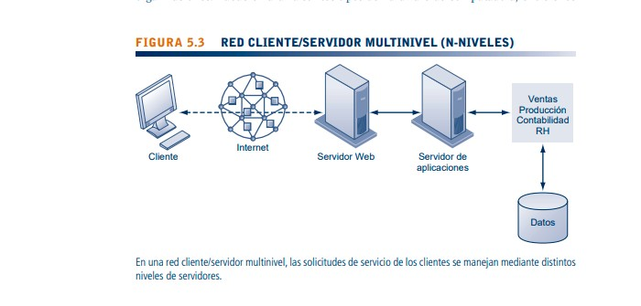
EVOLUCION INFRAESTRUCTURA T.I
MainFrame y minicomputadores
PC personal
Cliente-Servidor. Multinivel
Bibliografía. Claro institucional - MinTIc

Slide 15
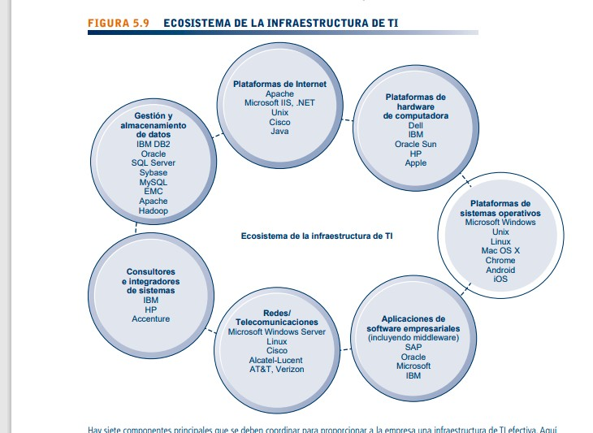
Nube, móvil Apps
Bibliografía. Claro institucional - MinTIc

Slide 16
INFRAESTRUCTURA T.I
Evaluación de:
S.O
Aplicaciones empresariales
Administración y almacenamiento de
Datos
Plataformas de redes y telecomunicaciones
Internet -Icloud
Bibliografía. Claro institucional - MinTIc

Slide 17
INFRAESTRUCTURA T.I
Tendencias:
Movil – digital
BYOD – trae tu propio dispositivo- Bring Your Own Device son dispositivos móviles en el lugar de trabajo
Bibliografía. Claro institucional - MinTIc

Slide 18
INFRAESTRUCTURA T.I
Cuestionario:
¿Cuáles empresas son mas demandantes de dispositivos móviles?. Describa una empresa y como mejora sus operaciones o toma de decisiones
¿Qué infraestructura de TI se requiere para habilitar a los empleados de dispositivos móviles?
Bibliografía. Claro institucional - MinTIc

Slide 19
INFRAESTRUCTURA T.I
Cuestionario:
¿Qué es la virtualización?
¿Cuáles son las desventajas de la computación en la nube?
Bibliografía. Claro institucional - MinTIc

Slide 20
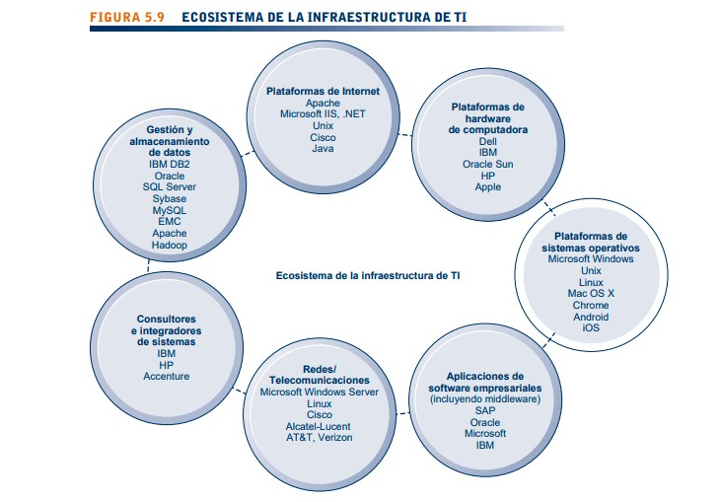
INFRAESTRUCTURA T.I
Bibliografía. Claro institucional - MinTIc

Slide 21
INFRAESTRUCTURA TI
Tendencias a tener en cuenta en la infraestructura actual
Equipos electrónicos- Computación verde – GREEN COMPUTING- Reducción de costos – ecología- disminución uso de materiales peligrosos- eficiencia energética – reciclaje.
Procesadores de alto rendimiento y ahorro de energía. Procesadores multinúcleo
Software de código abierto
Servidores WEB y arquitectura para orientar al servicio
Servicios ICLOUD- Tercerización de soporte – software y físico
Bibliografía. Claro institucional - MinTIc

Slide 22
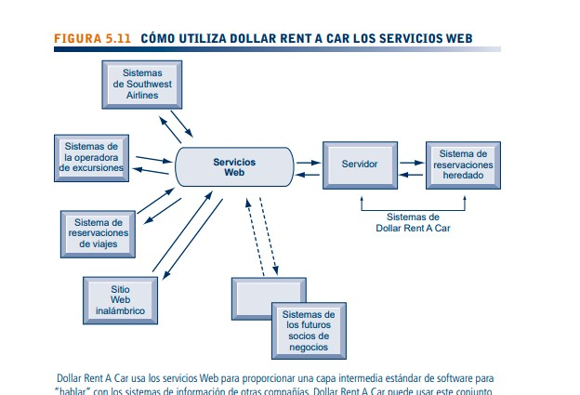
INFRAESTRUCTURA TI
Tendencias a tener en cuenta en la infraestructura actual
5. Servicios ICLOUD- Tercerización de soporte – software y físico. Ej
Bibliografía. Claro institucional - MinTIc

Slide 23
PREGUNTAS
¿Que componentes se requieren para la
infraestructura de TI?
Nombre dos tendencias en plataformas de hardware de un equipo de computo
¿Cuales son los beneficios de la información en la
nube?
Diagrama de Pareto.xlsx
Sesion 1.pdf
Plantillas de informes mensuales_.xlsx
Bibliografía. Claro institucional - MinTIc

Slide 24
CONCLUSIONES
La arquitectura y modelo de gestión de los sistemas de información determinan la dimensión y alcance de los mismos
Gestionar la información permite toma de decisiones
encaminadas a fortalecer las organizaciones

Slide 25




Slide 26



Slide 27
INICIO RECURSO
MULTIMEDIA
Para acceder a este video diríjase a la etiqueta de material de apoyo
https://scholar.google.com.co/scholar?q=simuladores+las+tic&hl=es&as_sdt=0&as_vis=1&oi=scholart

Slide 28


FIN DE GRABACIÓN

